Slide 1

SCJP SUN CERTIFIED
PROGRAMMER FOR
JAVA 6

Slide 2
SCJP 6.0 SEMANA SIETE
GENERICOS Y COLECCIONES

Slide 3

ORDENANDO ARREGLOS CON LA CLASE ARRAYS
Para ordenar arreglos de objetos es necesario utilizar los siguientes metodos:
El metodo sort() en ambas clases, Collections y Arrays, es estatico
Para usar tanto la clase Collections como la clase Arrays los objetos deben ser comparables mutuamente. (Si hay un arreglo Object[] con objetos de tipo Dog y Cat, no se podran comparar aunque tengan la interfaz Comparable)

Slide 4
BUSQUEDAS EN ARRAYS Y COLLECTIONS
Las clases Collections y Arrays proveen metodos que permiten buscar un elemento especifico
Reglas:
  Las busquedas son realizadas utilizando el metodo binarySearch()
  Si se encontro el elemento, el metodo regresa un int indicando el indice donde se encuentra el elemento
  Si no se encontro el elemento regresa un int que representa el “insertion point”.
    El insertion point es el lugar en la colección/array donde el elemento fue insertado para mantener la colección/array propiamente ordenada
    El “insertion point” es representado por (-(insertion point) -1). Si el insertion point de una busqueda es 2 , el insert point actual sera -3

Slide 5
BUSQUEDAS EN ARRAYS Y COLLECTIONS
El arreglo o colleccion debe estar ordenado antes de realizar la busqueda
Si se hace una busqueda en un arreglo no ordenado el resultado no puede ser predecido
Si el arreglo o coleccion ha sido ordenado usando Comparator, es necesario hacer la busqueda con el mismo Comparator

Slide 6
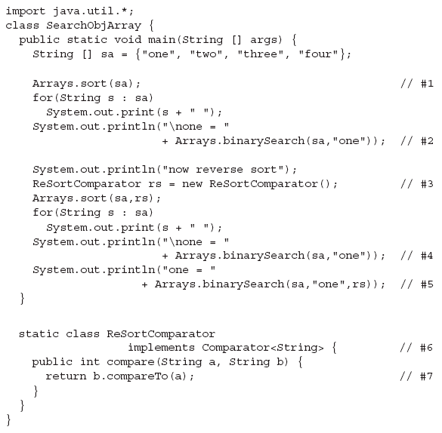

Slide 7
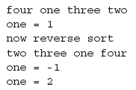
SALIDA DEL EJEMPLO
La salida sera la siguiente:
  En la linea 1 ordenamos el array sa alfabeticamente (orden natural)
  En la linea 2 buscamos el elemento “one”, esta en 1
  En la linea 3 creamos una instancia de una clase que implementa Comparator
  En la linea 4 intetamos buscar dentro del array sin pasarle al metodo la clase Comparator

Slide 8
SALIDA DEL EJEMPLO
En la linea 5 hacemos una busqueda de nuevo, en donde obtenemos una busqueda satisfactoria
En la linea 6 definimos una clase que implementa la interface Comparator, en este caso es una inner class.
En la linea 7 implementamos el metodo compare()

Slide 9
EJERCICIO
Probar el ordenamiento y la busqueda en los arreglos

Slide 10
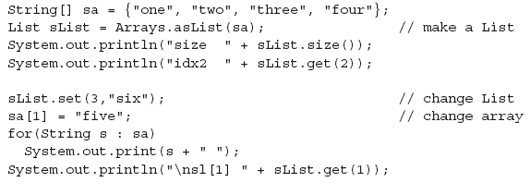
CONVIRTIENDO ARRAYS A LISTAS Y VICEVERSA
El metodo Arrays.asList() copia un arreglo dentro de una lista

Slide 11
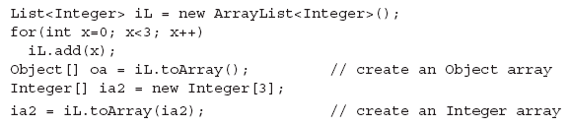
CONVIRTIENDO ARRAYS A LISTAS Y VICEVERSA
Se puede crear un array a partir de una lista, esto se logra con el metodo de las listas toArray()

Slide 12
EJERCICIOS
Contertir un arreglo a una lista
Convertir una lista a un arreglo

Slide 13
USANDO LISTAS
Las listas pueden devolver un objeto Iterator, el cual contiene una referencia a los objetos de la lista, pero tiene una forma ya diseñada para iterarlos
Un Iterator es un objeto que esta asociado a una colección especifica.
Es otra forma de barrer las colecciones, a parte del for mejorado

Slide 14
USANDO LISTAS
Los dos metodos que hay que entender para el examen son:
boolean hasNext(): Devuelve verdadero si almenos hay algun elemento en el siguiente indice de la coleccion, la llamada a este metodo no nos posiciona al siguiente elemento de la lista. Se puede decir que la coleccion empieza desde -1
Object next(): Este metodo regresa el siguiente elemento, y se mueve al indice siguiente del elemento que regreso

Slide 15
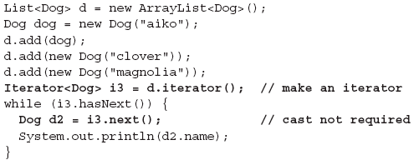
USANDO LISTAS

Slide 16
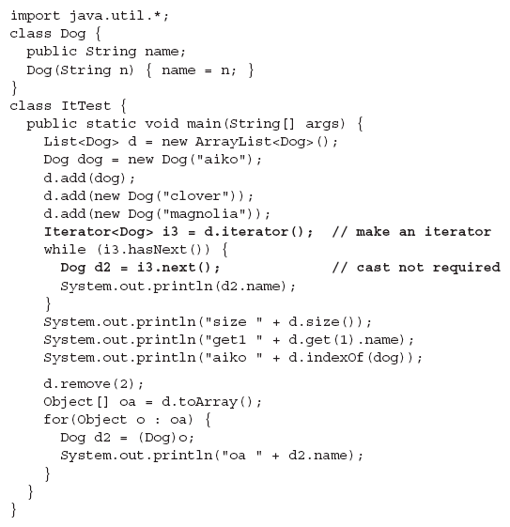

Slide 17
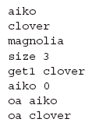
USANDO LISTAS
Salida del ejemplo:

Slide 18
EJERCICIO
Probar el objeto iterator que devuelve un ArrayList

Slide 19
USANDO SET Y TREESET
Recuerda que los Set son usados para no tener objetos duplicados en tu colección
Si se intenta agregar un elemento que ya existe, el elemento duplicado no sera agregado y el metodo add() regresara false
Para utilizar TreeSet es necesario que los objetos hayan implementado la interface Comparable

Slide 20
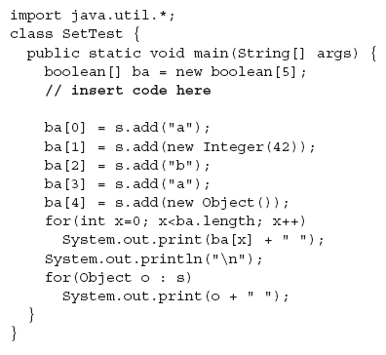
USANDO SET Y TREESET

Slide 21

USANDO SET Y TREESET
Si inserto por separado cada una de las siguientes lineas, cual sera la salida?

Slide 22

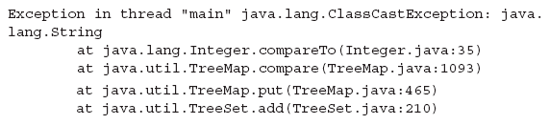
USANDO SET Y TREESET
¿Qué pasa si insertamos la linea Set s = new HashSet(); ?
La salida seria algo parecido a esto:
Recuerda que en el segundo ciclo la salida no puede ser predecible, HashSet no garantiza ningun orden
¿Qué pasa si inserto la linea Set s = new TreeSet(); ?
  La salida seria:

Slide 23
EJERCICIO
Crear un Set de objetos e imprimir el resultado

Slide 24
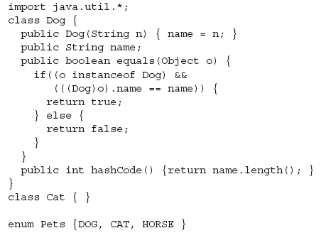
USANDO MAPS
Recuerda que cuando usamos una clase Map debemos sobreescribir los metodos equals() y hashCode()

Slide 25
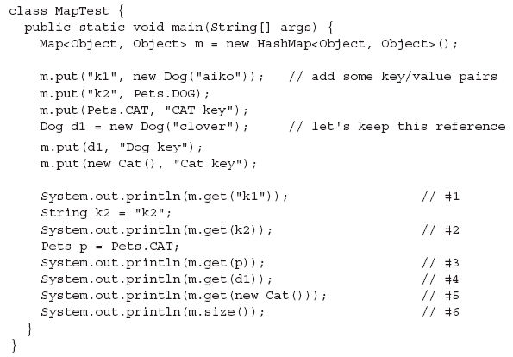
USANDO MAPS

Slide 26
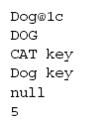
USANDO MAPS
Salida:

Slide 27
EJERCICIO
Utilizar la clase HashMap

Slide 28
NAVEGANDO (BUSCANDO) EN TREESETS Y TREEMAPS
Java 6 introduce dos nuevas interfaces:
  java.util.NavigableSet
  java.util.NavigableMap

Slide 29
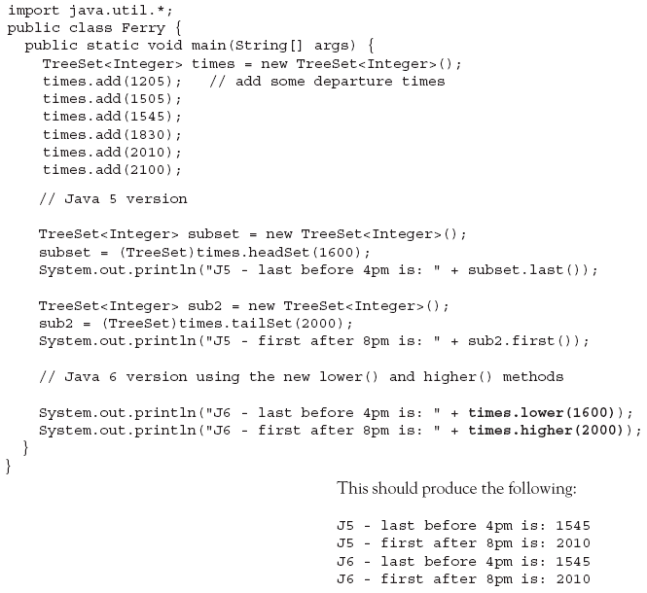

Slide 30
NAVEGANDO (BUSCANDO) EN TREESETS Y TREEMAPS
Para el examen, los metodos de NavigableSet son
  lower(), floor(), higher(), ceiling()
Los metodos de NavigableMap son
  lowerKey(), floorKey(), higherKey(), ceilingKey()
La diferencia entre lower() y floor() es que lower() regresa el elemento menor que el elemento dado, y floor() regresa el elemento menor o igual al elemento dado.
Lo mismo pasa con higher() y ceiling(), higher() regresa el elemento mayor que el elemento dado y ceiling() regresa el mayor o igual al elemento dado

Slide 31
OTROS METODOS DE NAVEGACION
Polling
  La idea de Polling es hacer dos cosas: recibir y eliminar un elemento, ya sea al inicio o al final de la coleccion
El metodo pollFirst() regresa y remueve la primer entrada del Set
El metodo pollLast() regresa y remueve el ultimo elemento
Al igual que TreeSet, TreeMap tambien cuenta con dos metodos
  pollFirstEntry()
  pollLastEntry()

Slide 32
OTROS METODOS DE NAVEGACION
Ordenando descendentemente
Lo nuevo en Java 6 para TreeSet y TreeMap son dos importantes metodos:
  TreeSet.descendingSet()
  TreeMap.descendingMap().

Slide 33
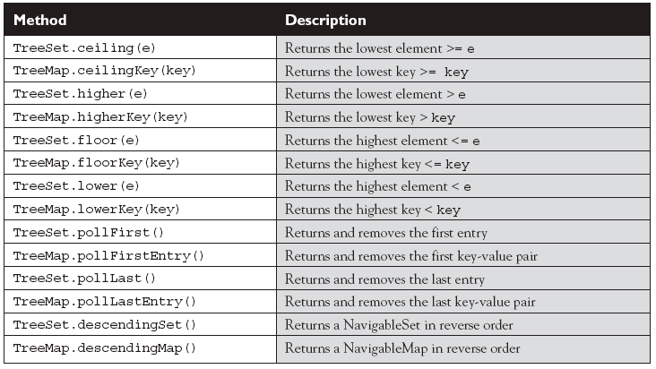
METODOS IMPORTANTES

Slide 34
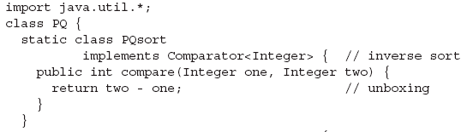
USANDO LA CLASE PriorityQueue
PriorityQueue puede ser ordenado usando un Comparator, el cual nos deja definir el orden que queramos

Slide 35
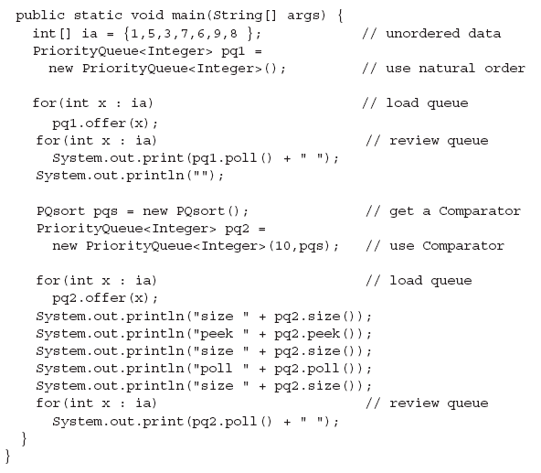

Slide 36
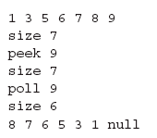
USANDO LA CLASE PriorityQueue
La salida seria:
Explicacion:
  El primer ciclo for itera el array ia y usa el metodo offer() para agregar elementos a pq1
  El segundo ciclo for itera pq1 usando el metodo poll() que regresa la entrada mas alta y lo remueve del queue

Slide 37
USANDO LA CLASE PriorityQueue
Creamos un Comparator para ordenar los elementos en un orden natural
Usamos el Comparator para crear pq2.
Checamos el tamaño de pq2
Mandamos a llamar el metodo peek() que regresa el elemento mas alto sin removerlo del queue
Mandamos a llamar el metodo poll() que regresa el elemento mas alto y lo remueve del queue

Slide 38
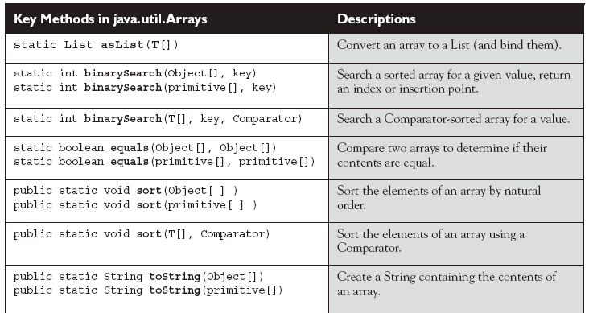
METODOS CLAVES EN ARRAYS

Slide 39
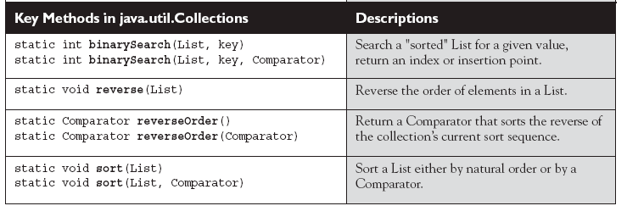
METODOS CLAVE EN COLLECTIONS

Slide 40
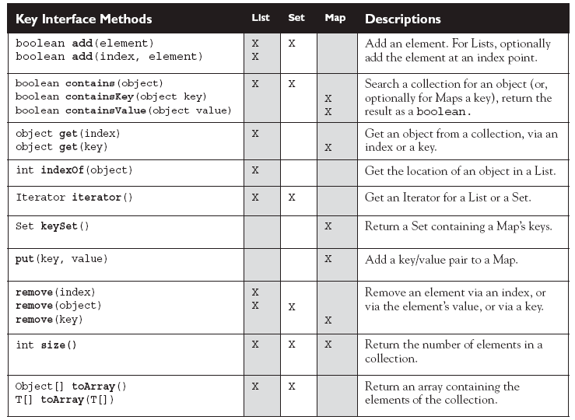
METODOS CLAVE EN LIST, SET, MAP

Slide 41
PARA EL EXAMEN…..
No olvidar los nuevos metodos de Navigable, floor(), lower(), ceiling(), y higher()
Los metodos de PriorityQueue que son importantes de entender son:
  offer() (similar a add())
  peek() (recibe el elemento que esta en la cabecera sin borrarlo)
  poll() (recibe el elemento que esta en la cabecera y lo borra del queue)

Slide 42
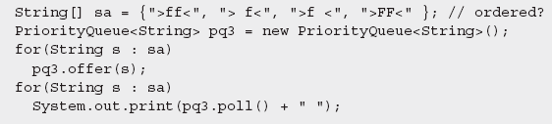
PARA EL EXAMEN…
Es importante saber algunos detalles del orden natural
  La salida es:
  Recuerda: primero se ordenan los espacios en blanco antes de los caracteres.
  Y las letras mayusculas antes de las minusculas

Slide 43
TIPOS GENERICOS

Slide 44
TIPOS GENÉRICOS EN JAVA
Un array de String (String[]) no puede aceptar Integer, int, Dog, o algun otro tipo que no sea String
Para declarar un ArrayList de String, hacemos:
  ArrayList myList = new ArrayList();
O podemos declararla de manera poliformica:
  List myList = new ArrayList();
En las declaraciones anteriores no hay sintaxis para decirle que solo acepte String’s y solo String’s.
El compilador no nos forzara a poner solo objetos de un tipo especifico

Slide 45
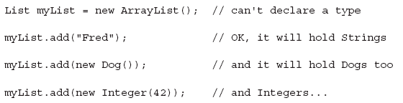
LA MANERA COMÚN DE HACER COLECCIONES
Consecuencias:
Para obtener los objetos es necesario castearlos
  String s = (String) myList.get(0);
A partir de Java 5 podemos hacer uso de los “genericos”

Slide 46

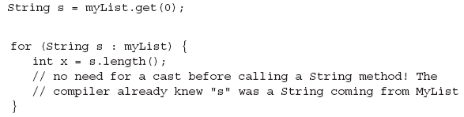
HACERLO CON TIPOS GENÉRICOS
El compilador sabra que myList contiene solo cosas que pueden ser asignados a una referencia de tipo String
Ventajas:

Slide 47


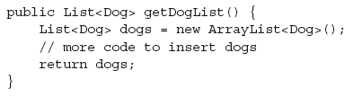
FUNCIONA COMO ARGUMENTOS DE MÉTODO O COMO TIPO DE RETORNO
Ejemplo:
  Compila sin problemas:
  No compila
  Como tipo de retorno

Slide 48
EJERCICIO
Probar una clase con código mezclado

Slide 49
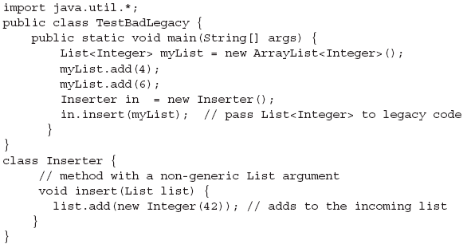
CÓDIGO MEZCLADO

Slide 50

CÓDIGO MEZCLADO
Si en el ejemplo anterior se inserta el siguiente codigo:
Compila?

Slide 51

CÓDIGO MEZCLADO
SI, si compila
La antigua regla habla de que podemos poner todo lo que queramos dentro de las colecciones (excepto primitivos)
Java 5 y Java 6 permiten que los nuevos tipos hagan el uso de la antigua regla
Cuando compilamos el codigo anterior tendremos:

Slide 52
CÓDIGO MEZCLADO
Recuerda que loos warnings del compilador NO son considerados como fallas
En el ejemplo, el compilador no sabe que el metodo insert() esta agregando objetos correctos (Integer) o incorrectos (String).
La razon de que porque el compilador produce warnings es porque el metodo esta agregando cosas a la colección.
El compilador sabe que existe la posibilidad de que se agreguen cosas incorrectas dentro de la colección.

Slide 53
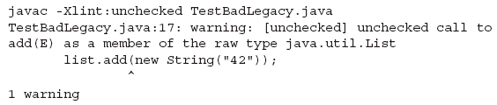
CÓDIGO MEZCLADO
Para saber el detalle del warning habra que compilar con la opcion –Xlint
Cuando compilamos con la opcion –Xlint el compilador muestra exactamente el metodo que puede hacer cosas peligrosas

Slide 54

POLIMORFISMO Y GENERICOS
Si tenemos:
Compila
Pero si tenemos:
  Compila?

Slide 55
POLIMORFISMO Y GENERICOS
NO, no compila
Existe una regla muy simple:
  La declaracion del tipo de variable debe de coincidir con el tipo que pasas al actual tipo de objeto
  Ejemplo, si tu declaras
    List<Foo> foo;
  La asignacion de la referencia DEBE de ser del tipo generico <Foo>, NO un subtipo de <Foo>, NO un supertipo de <Foo>, SOLO <Foo>

Slide 56


OTROS EJEMPLOS
Tenemos:
Tenemos:

Slide 57
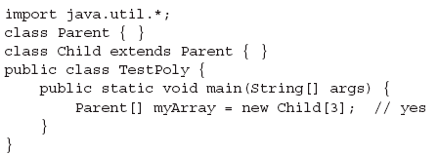
EJEMPLO CONCRETO
La linea:
Pero la linea:

Slide 58
REGLA….
Para los genericos (<>)….. El polimorfismo no trabaja de la misma forma para los genericos como sucede con los arrays
Nota: el operador <> se le llama operador diamante.

Slide 59
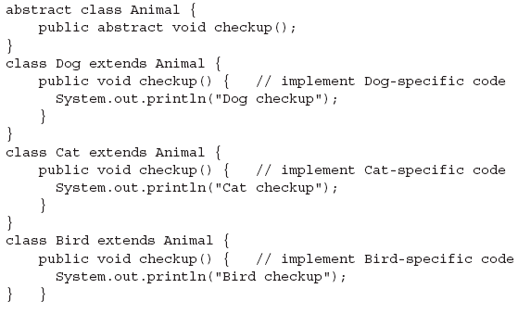
MÉTODOS GENÉRICOS
Recordando…. Uno de los grandes beneficios del polimorfismo es que tu puedes declarar un metodo de un tipo particular y poder recibir algun subtipo.

Slide 60
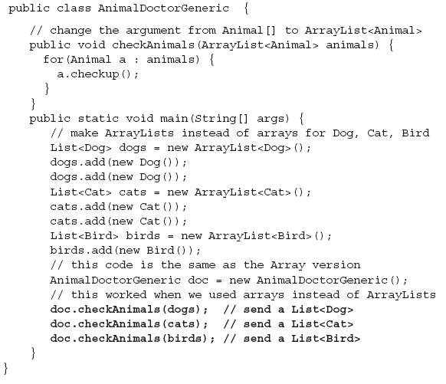
MÉTODOS GENÉRICOS

Slide 61
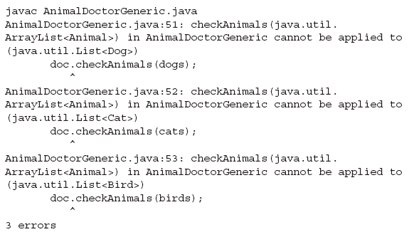
MÉTODOS GENÉRICOS
¿Que esta pasando?

Slide 62


MÉTODOS GENÉRICOS
Explicacion:
  El compilador nos marcara errores, no warnings.
  Simplemente no se puede asignar un ArrayList de algun subtipo de Animal (Dog, Cat o Bird) a un ArrayList del supertipo de Animal, como esta declarado en el argumento del metodo

Slide 63
MÉTODOS GENÉRICOS
Si se tiene la siguiente familia de clases
Animal
  Dog
  Cat
  Bird
Existe una forma para que el compilador pueda tomar algun subtipo generico de el tipo declarado en el argumento de un metodo.
Este mecanismo o forma se le llama wildcard, y es representado por:
  <?>
De:
  public void addAnimal(List<Animal> animals)
A:
  public void addAnimal(List<? extends Animal> animals)

Slide 64

MÉTODOS GENÉRICOS
Cuando se usan las WildCards con extends o solas no se puede modificar el objeto recibido
No compila ya que se quiere agregar un elemento a esta lista

Slide 65

MÉTODOS GENÉRICOS
Si se usa super, en lugar de extends, si es posible modificar el objeto recibido
Con super le estamos diciendo al compilador:
  Oye compilador, por favor acepta una lista de tipos genericos que son de tipo Dog. Nada inferior al arbol de herencia puede ser aceptado, pero cualquier cosa superior a Dog es bien recibido.

Slide 66

MÉTODOS GENÉRICOS
Esto es lo mismo?

Slide 67
NO
Mientras List<Object> significa agrega una lista solo de Objetos (No una List<Dog>, List<Cat>), List<?> significa agrega una lista de cualquier tipo
Pero:
  List<? extends Object> y List<?> Son completamente identicas

Slide 68
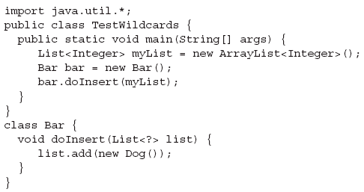
MÉTODOS GENÉRICOS
¿Compila?

Slide 69
MÉTODOS GENÉRICOS
NO
  El problema esta en el metodo add(), no es valido, estamos poniendo un tipo incorrecto dentro de la coleccion
Las wildcards deben ser usadas solo para la declaracion de referencias (argumentos, variables, tipos de retornos).
No pueden ser usadas como un tipo para un parametro cuando creamos una nueva coleccion

Slide 70
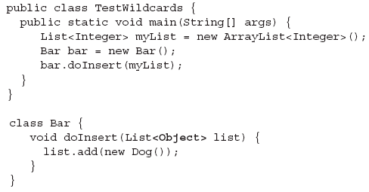
MÉTODOS GENÉRICOS

Slide 71
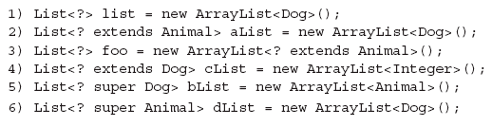
EJERCICIO: CUALES COMPILAN?

Slide 72
RESPUESTA…
Las correctas son la 1,2 y 5
La linea 3 List<?> foo = new ArrayList<? extends Animal>();
  No podemos utilizar la wildcard en la creacion del objeto
La linea 4: List<? extends Dog> cList =new ArrayList<Integer>();
  No podemos asignar una lista de Integer a una referencia que solo permite Dog incluyendo sus subtipos
La linea 6: List<? super Animal> dList = new ArrayList<Dog>();
  No podemos asignar Dog a <? super Animal>. Dog esta muy por debajo del arbol de herencia. Para que sea correcta la sentencia debera de ponerse <Animal> u <Object>

Slide 73
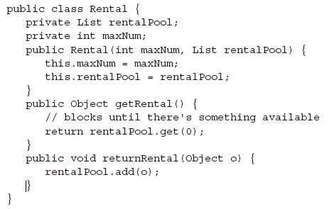
CREANDO CLASES GENÉRICAS

Slide 74
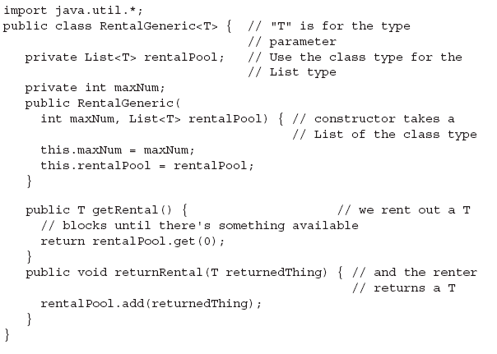
SE HACE GENÉRICA DE LA SIGUIENTE MANERA

Slide 75
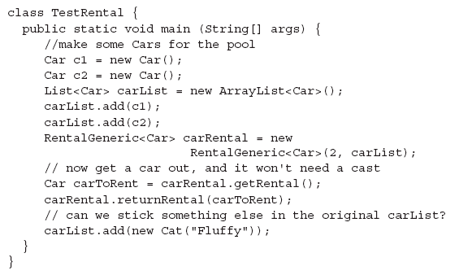
CLASES GENERICAS
Si probamos la clase anterior…

Slide 76
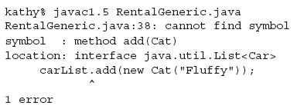
CLASES GENERICAS
No compila, ya que en el metodo add() se esta agregando un objeto de otro tipo al que se declaro

Slide 77
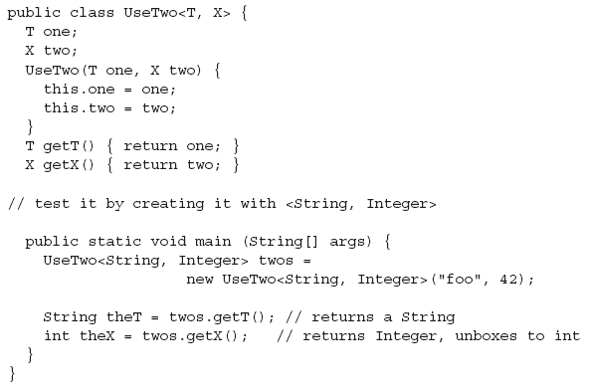
CLASES GENERICAS
Podemos usar mas de un tipo en una definicion de una clase

Slide 78
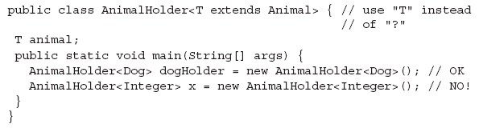
CLASES GENERICAS
Y podemos utilizas una notacion wildcard en una definicion de una clase

Slide 79
EJERCICIO
Probar la clase genérica anteriormente creada y la clase UseTwo

Slide 80
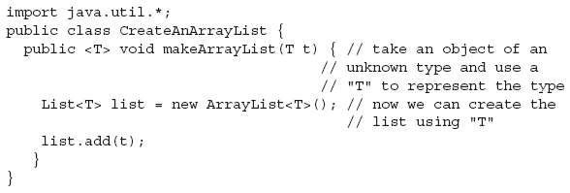
MÉTODOS GENÉRICOS
En Java también se pueden crear métodos genéricos

Slide 81

CASO CONCRETO
Lo anterior es como si se tuviera:

Slide 82
MÉTODOS GENÉRICOS
Si quieres restringir al metodo para que solo acepte un objeto de Number y alguno de sus subtipos (Integer, Float), se debe de hacer:

Slide 83
USO DE INSTANCEOF CON GENERICOS
El operador instanceOf se utiliza para comprobar el tipo de un objeto.
Para este caso, se debe tener en cuenta que el unico parametro de tipo admitido es el comodin (wildcard)

Slide 84
USO DE INSTANCEOF CON GENERICOS
Ejemplo: Teniendo lo siguiente, cual es correcta
List <Integer> ob=new ArrayList<Integer>();
  1. ob instanceOf List<Integer>
  2. ob instanceOf List
  3. ob instanceOf List<?>
  4. ob instanceOf List<? List extends Number>
  5. ob instanceOf Set<?>

Slide 85
RESPUESTA…
Las expresiones 1 y 4 no compilaran, ya que el unico parametro de tipo admitido es la wildcard <?>
Las expresiones 2 y 3 produciran como resultado el valor de true
La expresion 5 resultara false

